Slide 1
고객의 가장 중요한 가치를 향하여…
주식회사 위키시큐리티
It is our ultimate goal
that eliminates the blind spots of information security
around the world by sharing Korea’s experiences and know-how
KR) http://wiki.wikisecurity.net EN)http://rura.wikisecurity.net E-mail) info@wikisecurity.net

Slide 2
주요 연혁
성장 단계
(‘18 ~ 현재)
➔ 직접수출 달성(‘19년, ‘20년), 사세확장 이전(서울시 가산동)
사세확장 및 사옥구매 이전 (서울특별시 가산디지털로)
국내: KB국민은행, 삼성카드, SK텔레콤, 인천국제공항공사, KISA, 지역정보개발원 등
해외: Kosovo 국세청(TAK), KT Rwanda Networks(Rwanda), AOS Ltd(Rwanda)
MOU체결 - 홍콩법인 GBT International (글로벌사업부문)
- 법무법인 변호사민병철법률사무소와 (Legal Advice 부문)
➔ 발명특허 2건(특허청), 정부지원 해외사업 수행 및 MOU체결
체계구축 단계
(‘14 ~ ’17)
국내: LG전자, KT, 삼성카드, GS칼텍스, KB국민은행, BC카드, 헌법재판소, 환경부 등 해외: Moldova 통신기술부(MTIC), Philippine 국가통신위원회(NTC)
발명특허: 원격 보안취약점 진단장치 및 방법 (특허청)
발명특허: 네트워크 공격상황 분석 방법 (특허청)
MOU체결 - 필리핀 GloDers College (교육부문)
- (사)정보통신서비스연구원 (SchoolNet사업부문)
스타트업 단계
(‘10 ~ ’13)
➔ 법인설립(‘20년), 기업부설연구소 인증(‘11년), 벤처기업 인증(’12년)
국내: SK텔레콤, 신한금융그룹 7개사, 삼성전자, KB국민은행, 대검찰청, YES24, 대우건설, Veolia Water Korea, GS칼텍스 등
해외: Ecuador 정보사회부(MINTEL), Colombia(MTIC), Rwanda(대통령궁), Myanmar 우정통신부(MCPT)
기업부설연구소 인정(KOITA), 벤처기업 인증(KIBO)

Slide 3
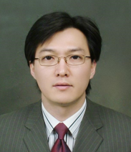
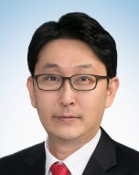
조직 구성
대표이사
경영기획 본부
(*) 총원 15명 (’21.10)
정보보안 컨설팅 & 해외사업부
보안솔루션 & SI사업부, 기업부설연구소
홍진기 이사
(26년 경력)
전남대(박사),
KAIST,SERI,인젠
해커스랩,인포섹
심형석 수석
(18년 경력)
숭실대(학사)
NIPA, KT,
시스게이트
양종일 이사
(24년 경력)
홍익대(학사)
시큐어소프트,
롯데정보통신
박준용 수석
(12년 경력)
동국대(박사)
안랩, 씨드젠,
씨에이에스
국내외 인증획득 컨설팅, 취약점 진단 모의해킹 진단, 침투테스트 컨설팅 등
국내 정보보안 컨설팅 ; KB국민은행, KISA, SK㈜, SK텔레콤, 등
해외 정보보안 컨설팅 ;Europe, Africa, Latin-America, Philippine 등
자사 보안솔루션 개발 (WAF, Security Search Engine, Vulnerability Search, Web Application Scanner, 등)
보안시스템 설계 및 구축 (망분리 시스템 구축, Cloud Migration, 등)
개인정보보호 및 정보보안 연구개발 (국내외 Bug Bounty 약 50건 신고 등)
글로벌 사업 협력
국내 보안사업 및 특수분야 협력
WiKi Security India (인도)
GBT International (홍콩)
GloDers College (필리핀)
AOS LTD, N@TCOM SERVICE (르완다)
아마존 AWS APN
㈜오픈베이스(HP솔루션)
SK인포섹, 안랩, 씨드젠 등
한국IBM, KB데이터시스템, IBK시스템, 신한데이터시스템, SK C&C, LG CNS, KISEC, 롯데정보통신, CodeWise, InteliCode 등
민병철변호사법률사무소
(사)정보통신서비스연구원

Slide 4
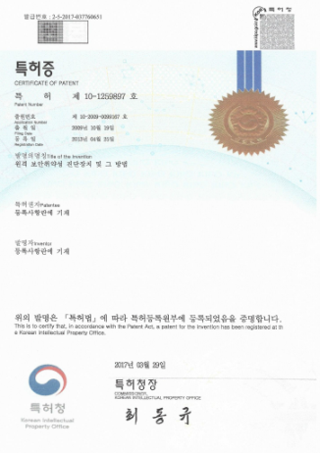
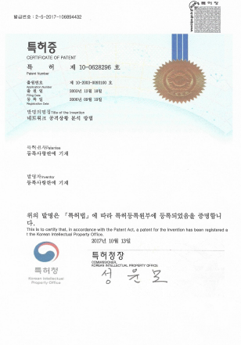
발명 특허
등록번호: 10-1259897
발행기관: 대한민국 특허청
특허 요약: 본 발명은 원격 보안취약성 진단장치 및 그 방법에 관한 것으로, 해당 디바이스가 가지고 있는 취약성에 대한 구체적인 정보를 획득할 수 있어 안전한 취약성 분석을 제공함
특허명: 원격 보안취약성 진단장치 및 그 방법
등록번호: 10-0628296
발행기관: 대한민국 특허청
특허 요약: 본 발명은 타임슬롯 기반의 카운팅 알고리즘을 이용, 공격상황의 발생빈도를 카운팅한 후, 탐지 경보의 발생빈도 등의 공격상황을 분석하여 경보의 발생량에 영향을 주지 않고 네트워크 공격상황을 실시간으로 정확한 탐지기능을 제공함
특허명: 네트워크 공격상황 분석 방법

Slide 5
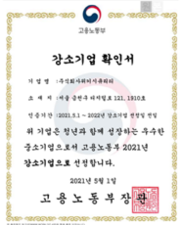
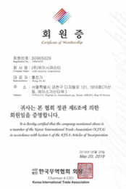
대외 인증협약
국내외 비즈니스 부문
기술 연구개발 부문
병역특례 지정업체 – 병무청
고용노동부 강소기업 선정 - 고용노동부
수출유망중소기업 지정 - 중소벤처기업부
벤처기업 인증 – 기술보증기금
기업부설연구소 인증 – 한국산업기술진흥협회
한국무역협회 회원사 - (사)한국무역협회
무역업 고유번호 - (사)한국무역협회
아프리카(르완다) 국가전자조달시스템 공급업체
한국인터넷진흥원(KISA) 사이버위협정보 분석〮 공유시스템 (C-TAS) 회원사
한국과학기술원(KAIST) 기술이전 (리얼 분석환경 기반 지능형 악성 웹페이지 탐지시스템)
소프트웨어사업자 인증 – 소프트웨어 산업협회
교육 및 사회봉사 부문
World Vision(글로벌 NGO 단체) 정기후원사
서울여자대학교, 가천대학교, 수원대학교, 대덕대학교 기업체 현장학습 협약
특수목적고등학교 산학협력 체결 (인천정보산업 고등학교, 인천마이스터고)
KISA 아카데미 국가인적자원 개발 협약
TTA 국가인적자원개발 컨소시엄 협약

Slide 6
조직 역량
+20 Years
정보통신 및 정보보안 경험 보유
ICT 및 정보보안 분야에서 20년 이상의 경험 보유
국내 정보보안 시장 태동기 이전부터 관련사업에 참여
다양한 산업군의 정보보안 이슈와 해결 경험을 보유
100 %
컨설팅과 R&D역량, 전천후 서비스
컨설팅(계획수립) 뿐만 아니라 보안시스템 설계 및 개발까지의 역량보유, 전주기적 서비스 제공
정보보안 PDCA Lifecycle을 100% 충족시키는 역량보유
+10 Years
해외사업 수행 및 직접수출 달성
’09년부터 해외 정보보안 사업 10년 이상 수행 경험
해외사업 수행에 대한 노하우 확보
남미, 동남아시아, 유럽, 아프리카 등 전세계 대륙
+270
다양한 산업군에 사업수행 경험보유
금융기업뿐만 공공/행정, 그룹계열사, 게임사, 건설사, 제조사, 여행사 등 270개의 사업 수행경험 확보
다양한 산업군의 Biz.에 대한 높은 이해도 확보
47 %
보안요구수준이 높은 금융부문 사업수행
어느 산업군보다 정보보안 에 민감한 금융산업이 전체 사업 중 47%이상 차지
금융권 프로젝트는 국내 대표기업인 국민은행, 우리은행, 신한은행 등
+92 %
정보통신 계열 전공자
임직원들은 대학 또는 대학원에서 정보통신 부문을 전공
정보통신 부문 또는 정보 보안 부문의 학사, 석사, 박사학위로 넓은 시야의 전문성을 확보

Slide 7
사업 분야
정보보안 컨설팅 사업
해외 정보보안 사업
관리적 보안 - 정보보안 ISP(전략수립) 컨설팅 - 정보보안 국내외 인증(ISO 27000s, BS10012, K-ISMS, GDPR, NYCRR 500 등) 컨설팅
기술적 보안 - 모의해킹 진단, 취약점 진단 - Theme 진단(소셜 엔지니어링, 침해사고분석 등)
국가 사이버보안 전략 및 마스터플랜 (NCS) 수립 컨설팅
글로벌 정보보안 인증 및 컴플라이언스 대응 컨설팅(ISO 27001, GDPR, TISAX, 등)
기술적 보안진단 컨설팅 (Penetration Testing, Vulnerability Testing)
사이버보안 전문가 양성 교육 프로그램
정보보안 시스템 개발
정보보안 R&D
자체 보안시스템 개발 유지보수 - WiKi-Shodan(보안검색엔진), WiKi-ARAM(WAF)
글로벌 보안시스템 연동 모듈 개발 - 보안시스템 연동모듈 개발 (API기반) - 글로벌 취약점 DB, Blacklist IP 연동모듈 개발
글로벌 Bug Bounty 동향 및 플랫폼 비교분석 (HackerOne, Bugcrowd, Open Bug Bounty)
QPST와 BITPIM을 이용한 핸드폰 복제 연구
Open VPN G/W를 이용한 OpenVPN개발연구
USB2CAN 장치를 이용한 스마트카 주입 공격기법 연구
20+ Years
Info. Security
10+ Years
Overseas Business
47 %
Finance Customers
100 %
Business Balance
270+
Projects
92+ %
BS in ICT

Slide 8
사업 실적
주요 프로젝트 고객사
[공공/행정] 대검찰청, 안행부, 환경부, 한국전력거래소, 인천항만공사, 인천공항공사, SH공사 등 다수
[금융기업] KB국민은행, 농협중앙회, 신한금융계열사, 라이나생명, PCA생명, 삼성카드, 현대카드 등 다수
[제조,기타] 삼성전자, GS칼텍스, LG전자, 현대글로비스, 대교CNS, STX, 연세의료원, 서울대학교 등 다수
[해외 고객] Colombia(MTC), Ecuador(MINTEL), Myanmar(MCPT), Rwanda, Moldova(MITC), Philippine(NTC), Kosovo(TAK), KT Rwanda Networks, Africa Olleh Service Ltd.

Slide 9
주요 고객사
국내 주요 고객사
해외 주요 고객사

Slide 10
주요 사업내역
2021년
전자서명인증업무 인증시스템 표준화개발(보안성심의), 오픈뱅킹 카드사 핀테크확대 구축 등 다수 ----------------------- KB국민은행
KB저축은행 차세대 시스템 구축 --------------------------------------------------------------------------------------------------------------- KB저축은행
신규 취약점 개선조치(Bug Bounty) 기술지원 ---------------------------------------------------------------------------------------------- 한국인터넷진흥원
롯데정보통신 결합전문기관 지정준비 컨설팅 ---------------------------------------------------------------------------------------------- 롯데정보통신
2020년
기업여신 프로세스 혁신 구축사업, 계좌기반 결재서비스 통합 플랫폼 구축사업 등 다수 --------------------------------------- KB국민은행
KG이니시스 하반기 모의해킹 진단 ----------------------------------------------------------------------------------------------------------- KG이니시스
2020년 신규 취약점 개선조치 (Bug Bounty) 기술지원 ---------------------------------------------------------------------------------- 한국인터넷진흥원
ISO/IEC 27001 인증취득 및 TSIAX 레이블 취득 컨설팅 -------------------------------------------------------------------------------- ㈜동희산업
SK텔레콤 T전화 장기 보안진단 사업 --------------------------------------------------------------------------------------------------------- SK텔레콤
2019년
국가 취약점 정보포털(KVIP)구축을 위한 ISP(정보화전략수립) 컨설팅 ---------------------------------------------------------- 한국인터넷진흥원
오픈뱅킹 서비스 구축, 가계여신 Digitalization 구축, 비대면 로그수집 시스템 구축, 통합 사설인증서 구축, 리브똑똑 메신저서비스 구축, 기업디지털금융 비대면 고도화, KB마이머니 구축 등 ------------------------------------------ KB국민은행
SK텔레콤 T전화서비스 연간 취약점 진단 컨설팅 --------------------------------------------------------------------------------------- SK텔레콤
ISO/IEC 27001 Certification Readiness Consulting for AOS LTD (직접수출) --------------------------------------------------- AOS LTD(Rwanda)
2018년
리브 똑똑서비스 기능확대, 외환 FX Client 구축, 스타뱅킹자산관리시스템 구축, 인터넷뱅킹 서비스 개선 구축, 부동산 리브온 활성화 구축, 리브똑똑 고도화 구축 등 ----------------------------------------------------------------------------------- KB국민은행
ISO/IEC 27001 Certification Readiness Consulting (직접수출) ----------------------------------------------------------------------- KTRN(Rwanda)
Pilot project for the development of the Adaptive Security System of Kosovo/TAK ---------------------------------------------- TAK(Kosovo)
인공지능기반의 차세대 보안시스템 구축(1단계) ------------------------------------------------------------------------------------------ 대전통합센터

Slide 11
주요 사업내역
2017년
굿잡서비스 클라우드 구축, 스타샷 구축, 영상통화 비대면 실명확인 시스템 구축, 부동산플랫폼 구축 등 - KB국민은행
SK원스토어 ISMS 인증 운영관리를 위한 연간 컨설팅 ---------------------------------------------------------------------------------- SK 원스토어
GCCD cybersecurity consulting for Tax Administration of Kosovo -------------------------------------------------------------------- TAK(Kosovo)
> 2016년
ISO/IEC 27001 인증갱신을 위한 컨설팅 ---------------------------------------------------------------------------------------------------- 대우건설
Push기반 스마트알림서비스 구축, 계좌통합 플랫폼 구축, 통합 핀테크 구축 등 ------------------------------------------------- KB국민은행
비대면 실명확인 시스템구축 보안성 심의 모의해킹 및 취약점 진단 ----------------------------------------------------------------- 대구,부산은행
KT 전국 유통점 고객접점 실태점검 컨설팅 ------------------------------------------------------------------------------------------------- KT
카카오뱅크 보안인프라 및 정보보호 관리체계 구축 컨설팅 ---------------------------------------------------------------------------- 카카오뱅크
우정사업 정보보호시스템의 효율적 운영방안 연구(빅데이터 및 AI기술을 중심으로) ------------------------------------------- 우정사업본부
> 2015년
ISO/IEC 27001 인증 업그레이드 전환 컨설팅 --------------------------------------------------------------------------------------------- 대우건설
대구은행 정보계 대외채널 통합 인프라 취약점 진단 ------------------------------------------------------------------------------------- 대구은행
인터넷뱅킹 및 스타맹킹 재구축, 임대차 모바일 서비스 구축, 온라인 보험시스템 구축 등 ------------------------------------- KB국민은행
엠앤서비스 웹취약점 진단 소스취약점 진단 컨설팅 ------------------------------------------------------------------------------------- SK앰앤서비스
LG전자 대내외 서비스 상시 모의해킹 및 보안취약점 진단 컨설팅 ------------------------------------------------------------------- LG전자
> 2010~2014년
신한금융 7개그룹사 ISO/IEC27001 및 BS10012인증 컨설팅 ------------------------------------------------------------------------- 신한금융 계열사
환경부 전사범위 정보보안 ISP 컨설팅 ------------------------------------------------------------------------------------------------------- 환경부
KISTEP 연간 보안 취약점 진단 컨설팅 ------------------------------------------------------------------------------------------------------ KISTEP
IPT내 UC기반 메신저구축, 미니뱅킹 구축, OTP 및 RA 구축 등 ----------------------------------------------------------------------- KB국민은행
BC카드 ISO27001, ISMS, PCI-DSS, 기반시설 취약점 진단 컨설팅 ----------------------------------------------------------------- BC카드
GS칼텍스 계열사 연간 모의해킹 진단 컨설팅 ---------------------------------------------------------------------------------------------- GS칼텍스

Slide 12
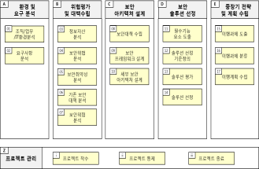
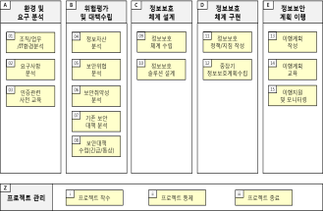
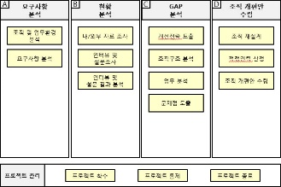
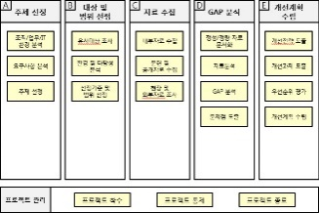
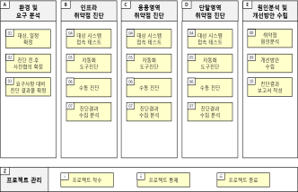
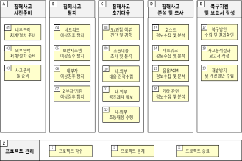
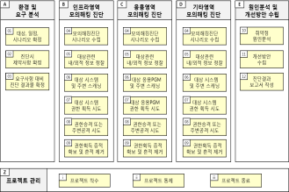
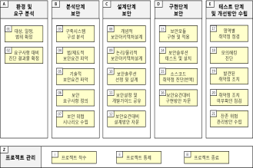
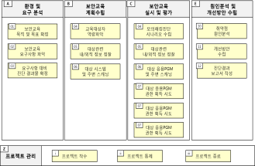
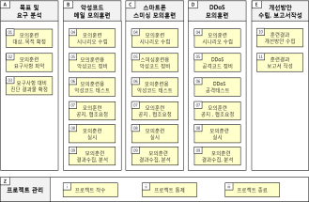
정보보안 컨설팅 방법론
관리 부문
전사적 보안컨설팅 방법론(WK-ESCM)
보안인증 컨설팅 방법론 (WK-CRCM)
(개인)정보보안 ISP수립
종합적 (개인)보안전략수립
전사적 (개인)보안전략수립
(개인)정보보호 관리과정 수립
(개인)정보보호 인증 체계 수립
개인정보 영향평가 수행
보안조직 컨설팅 방법론 (WK-OACM)
벤치마킹 컨설팅 방법론 (WK-BMCM)
보안 전담 조직의 업무 량 및 관련 현황 분석
보안조직 최적화 개선방안 수립
목표모델 대비 선진사례 선정 및 범위 정의
선진사례 벤치마킹 방안 제시
기술적 부문
보안취약점 진단 컨설팅 방법론 (WK-VACM)
정보시스템구축 ISP 컨설팅 방법론 (WK-ISCM)
안전한 서비스 환경 구축
위협 요인 평가 및 취약점 분석
취약점 점검 결과 평가 및 보호 대책 수립
AS-IS분석 및 TO-BE 요구사항 분석
TO-BE시스템 기술요소 도출 및 Design
모의해킹 진단 방법론 (WK-PTCM)
정보시스템 개발보안 컨설팅 방법론 (WK-SDCM)
최신 보안 취약점에 대한 신속한 대응
최신 이슈에 대한 시나리오 개발
S/W개발보안정책수립
개발자 보안교육 수행
보안성 검토 수행
교육/훈련 부문
보안교육 컨설팅 방법론 (WK-SECM)
보안 모의훈련 컨설팅 방법론 (WK-STCM)
연간 교육 계획 수립
정보안담당자/개발자/사용자 대상 보안교육 수행
사이버위기 대응체계 수립
시나리오 기반 모의훈련 수행
전사 및 보안 인력에 대한 모의훈련 수행

Slide 13
보안솔루션(제품라인업)
➔ 공격자 관점의 보안제품
External Network
➔ 방어자 관점의 보안제품
Internal Network
WiKi-Shodan
Security Search Engine
국가/대륙의 공인 IP 호스트의 Service port, Vulnerability를 상시 스캔, 저장, 사용자에게 다양한 검색기능을 제공
WiKi-ARMA
Web Application Firewall
WiKi-WS
웹 어플리케이션에 대한 다양한 공격을(OWASP Top10, CWE 등) 탐지 및 방어하는 시스템
Web Application Scanner System
Internet
웹 어플리케이션을 대상으로 OWASP Top10에서 권고하는 웹 보안취약점을 스캔하여 발견된 취약점을 리포팅
WiKi-MONSTER
Log and Security Event Monitoring System
WiKi-Dugong
각종 IT시스템들의 로그와 보안 시스템들의 이벤트를 통합 수집, 상관관계 분석으로 위험을 사전에 예방하기 위한 시스템
Malware Distribution
Website Detection
Drive-by Download 취약점을 악용한 Malware유포 URL 점검 및 리포팅 (가상이 아닌 실제 PC 및 모바일 기반)

Slide 14
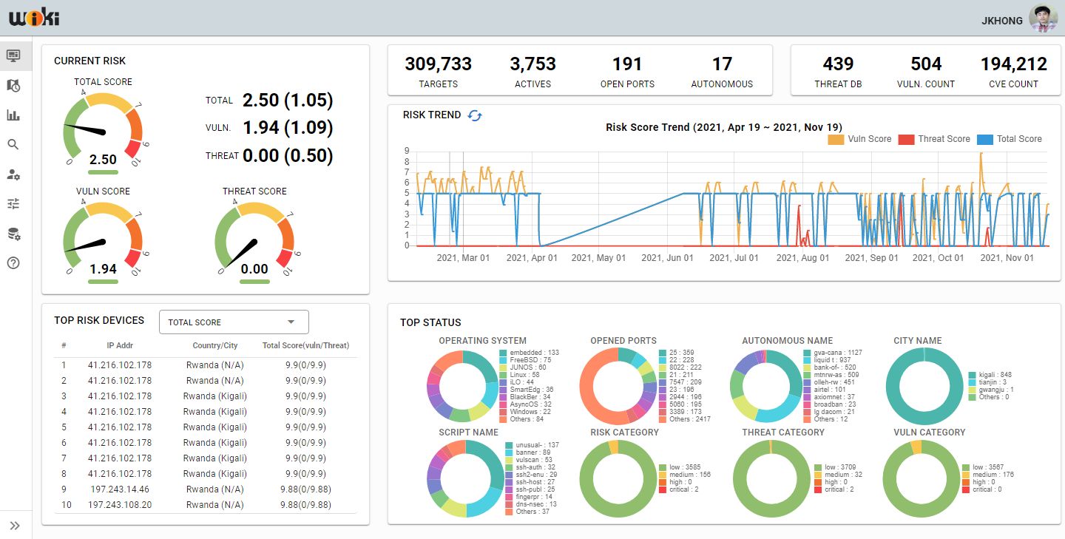
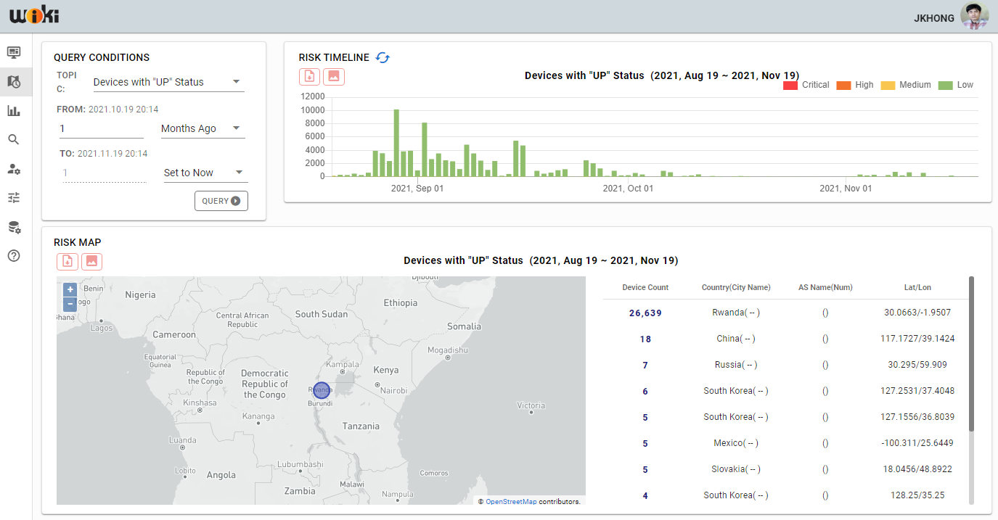
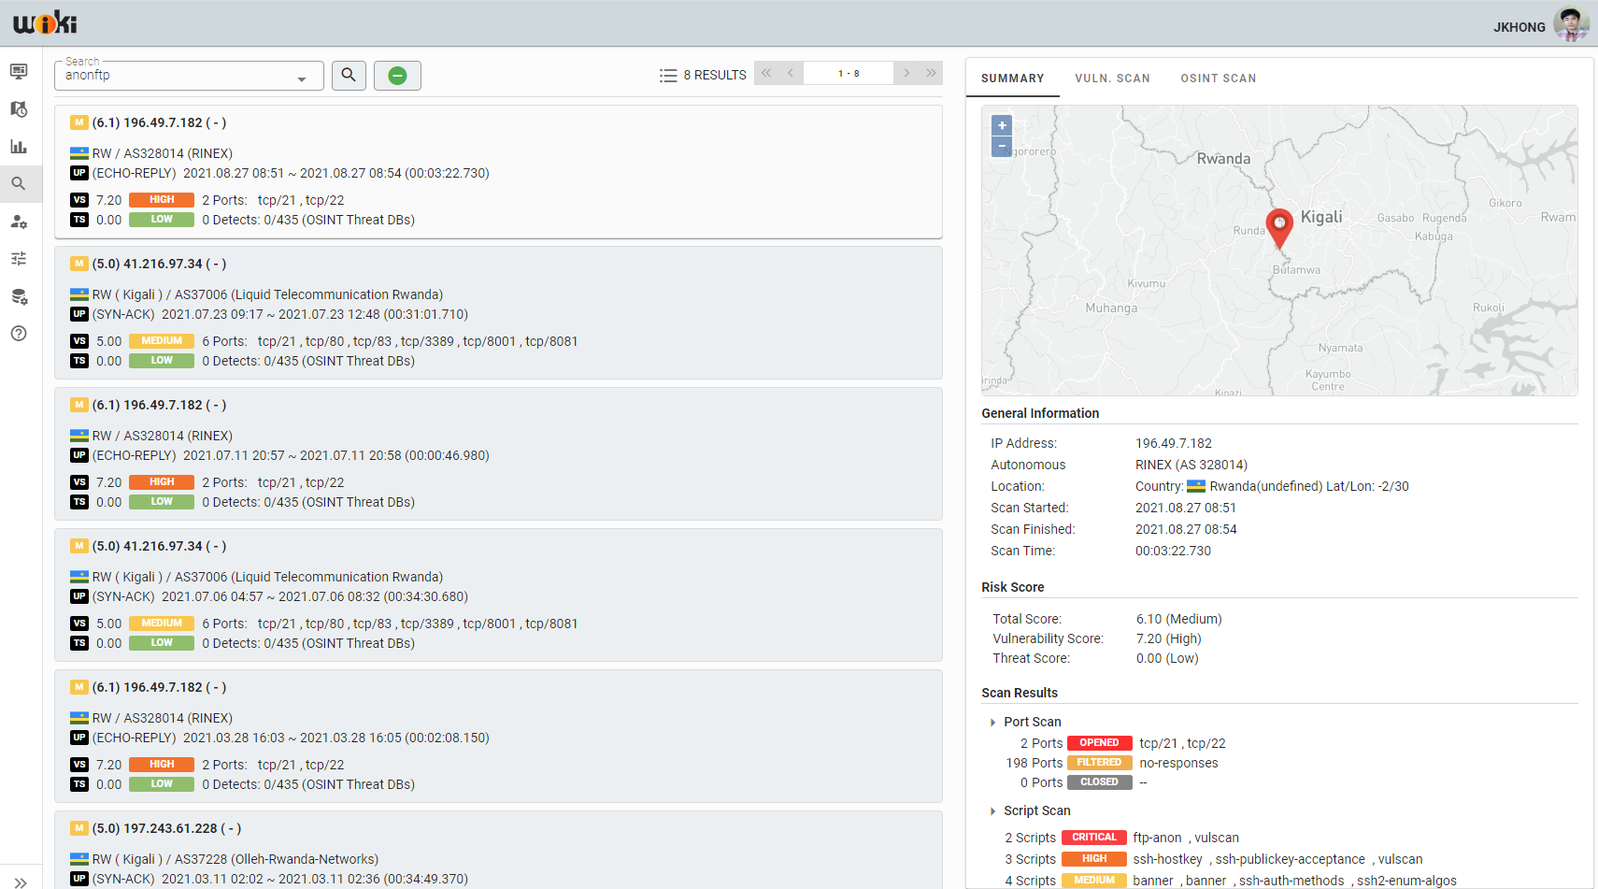
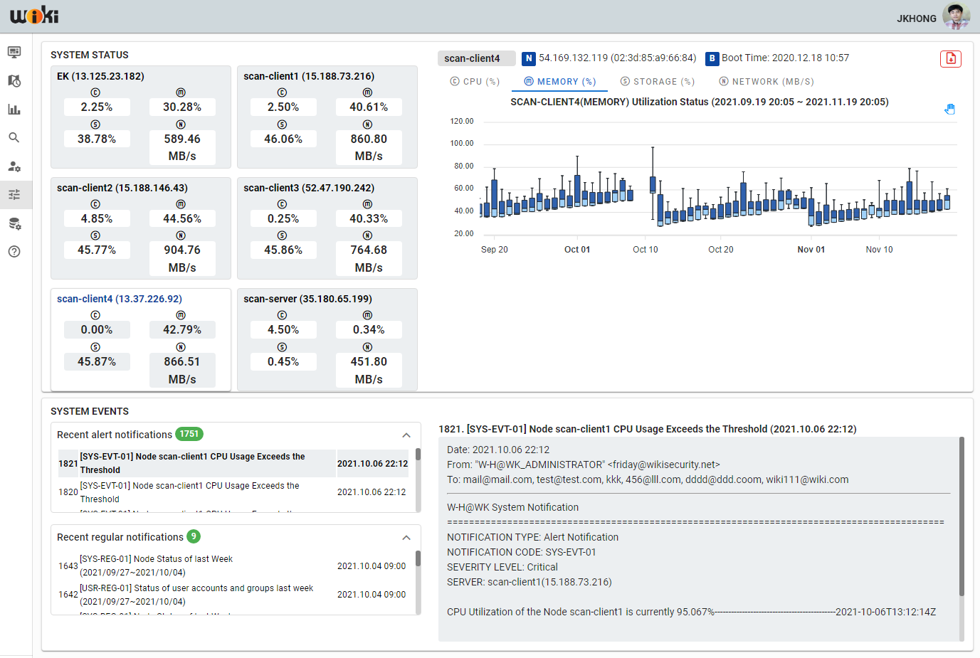
보안솔루션(Screenshot)
➔ WiKi-Shodan (Security search Engine)
Status 메뉴에 표시되는 Summary
(Vulnerability Scan + Threat Scan)
누적된 많은 스캔결과 데이터를 분석
위험현황(취약점 스코어, 위협 스코어)
약 60여가지 검색어를 이용한
취약점과 위협의 누적스캔결과 조회
Distributed Scan 아키텍처기반으로 구성
모든 서버들의 성능/기능상태 모니터링

Slide 15
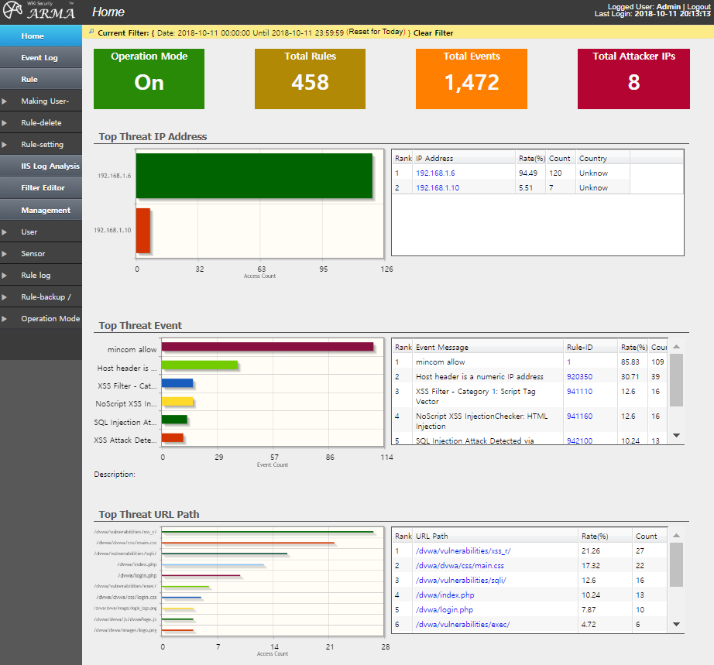
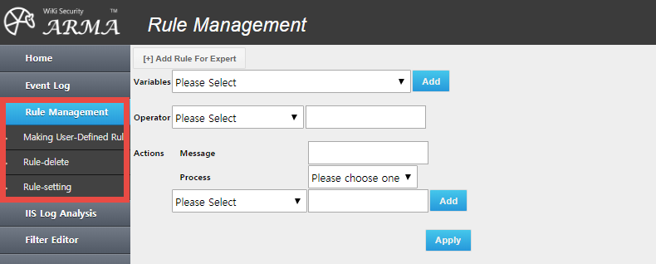
보안솔루션(Screenshot)
➔ WiKi-ARMA (Web Application Firewall)
WAF에서 탐지된
공격 및 이벤트에 대한 검색기능
WAF Main menu
WAF 탐지 및 차단을 위한
Rule Management 기능

Slide 16
End of Document
CONTACT POINT
TEL : 02-322-4688 | Fax : 02-322-4646 | E-mail : info@wikisecurity.net
㈜위키시큐리티 서울특별시 금천구 가산동 550-9번지 에이스가산타워 1910호
http://www.wikisecurity.net KR) http://wiki.wikisecurity.net EN) http://rura.wikisecurity.net

